Slide 1
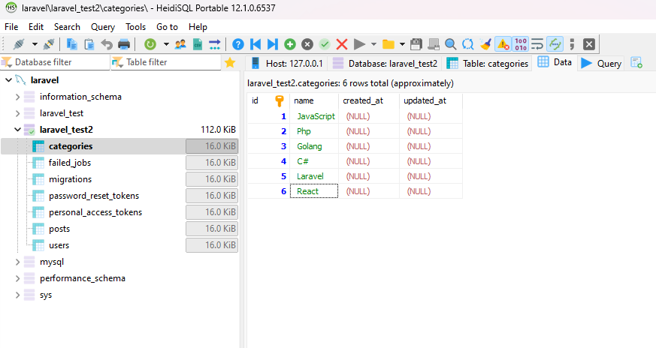
Indi MANUL olaraq Category modelinə data əlavə edirik.

Slide 2
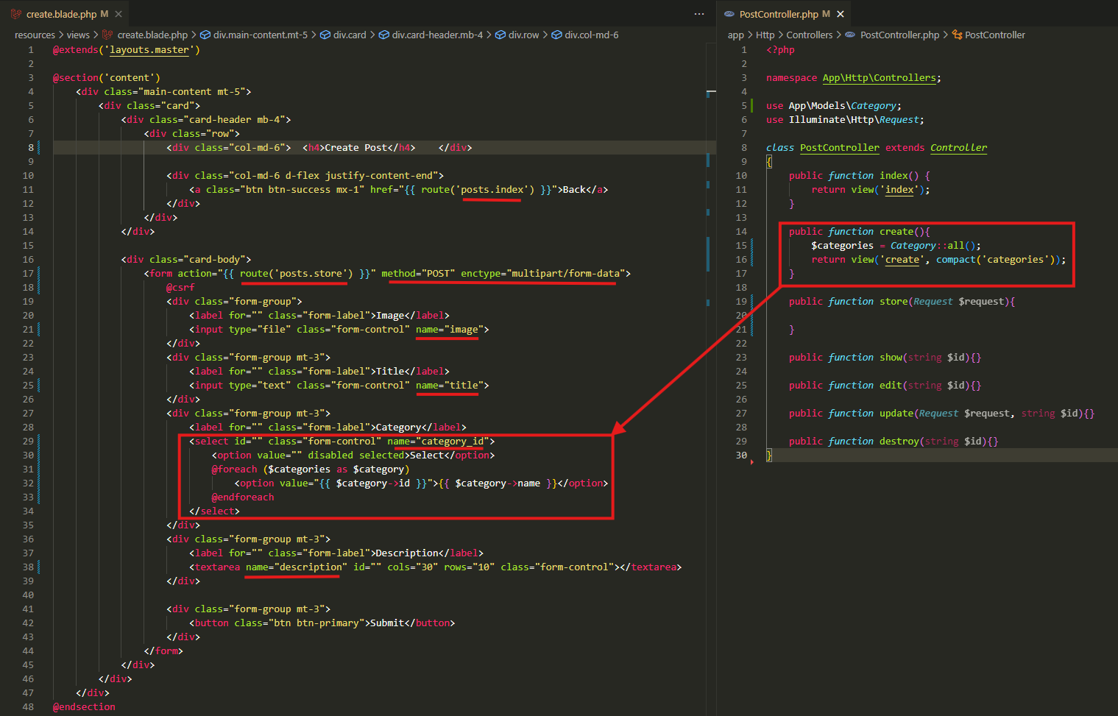
Sonra Category modelini PostController -də çağıraraq, dataları create.blade.php şablonuna göndəririk.
Həmdə create.blade.php şablonunda, sonrakı addım üçün inputa yazılan dəyərləri post cədvəlinə əlavə etmək üçün həmin input tag-lərinə name atributlarını yazırıq.
@csrf tokeninidə əlavə etməyi unutmayın.

Slide 3
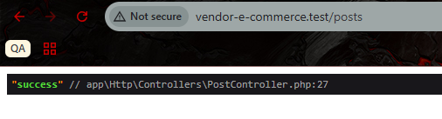
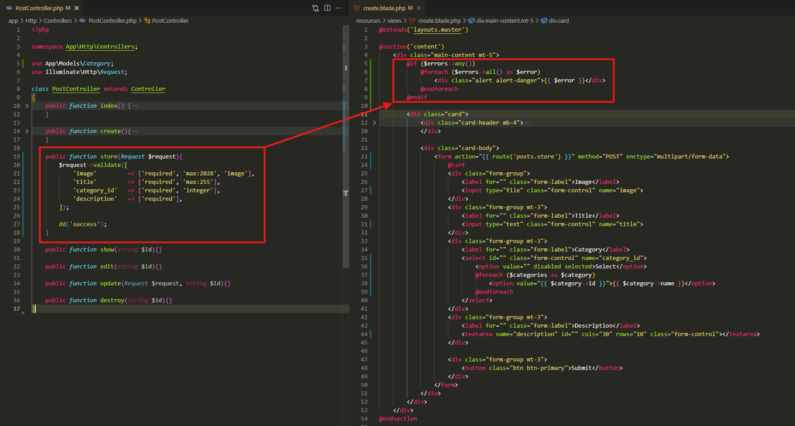
Sonra Validasiya əlavə edərək proqramı test edirik.

Slide 4
.

Slide 5
.

Slide 6
.

Slide 7
.

